Slide 1
-BASKETBOLLI-
Pasimi nga vendi dhe në lëvizje
Prof: Edona Ziberi

Slide 2
Pasimi I topit në lojën e basketbollit është një element teknik prej të cilit më së shumti varet mënyra e lojës. Dallojmë shumë lloje të pasimeve, të cilat gjejnë zbatim të vetin në lojën e basketbollit,e që duhet të realizohen me përqendrim të madh.
--Pasimet e topit në çifte nga vendi dhe lëvizja;
--Pasimet në trekëndësh dhe në katrorë,
--Pasimet e topit përballë kolonës, pas pasimit lojtari (nxënësi) kalon mbrapa kolonës së vet;
--I njëjti ushtrim,por pasuesi kalon mbrapa kolonës përballë;
--Pasime me 2 lojtarë gjatë vrapimit;
--Pasimet me 3 e më shumë lojtarë gjatë vrapimit etj.

Slide 3
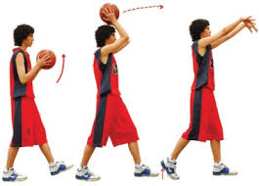
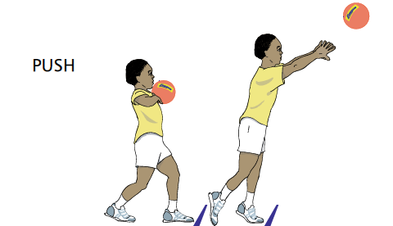
AKTIVITETE SHTESË
Të ushtroni teknikat e pasimeve, sepse janë elementet themelore teknike në basketboll.

